Slide 1

Школьное объединение детей и подростков «РИТМ» (романтики, искатели, творители, мечтатели)
МБОУ «Юркинская средняя общеобразовательная школа» Юринского района Республики Марий Эл

Slide 2
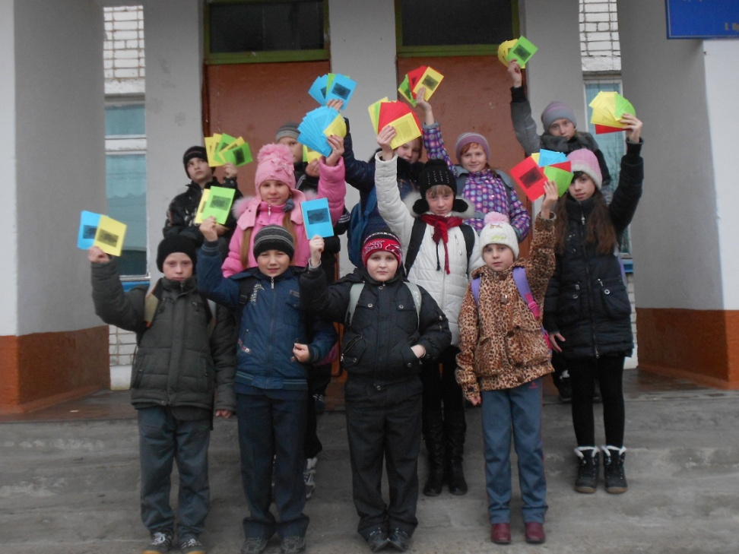

Наш девиз:
«Через тернии – к звездам»
День рождения ДО «РИТМ» 26 ноября 1995 года.
Объединение продолжает лучшие традиции Пионерии.

Slide 3
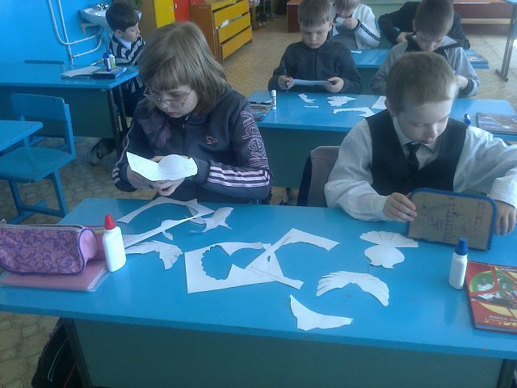
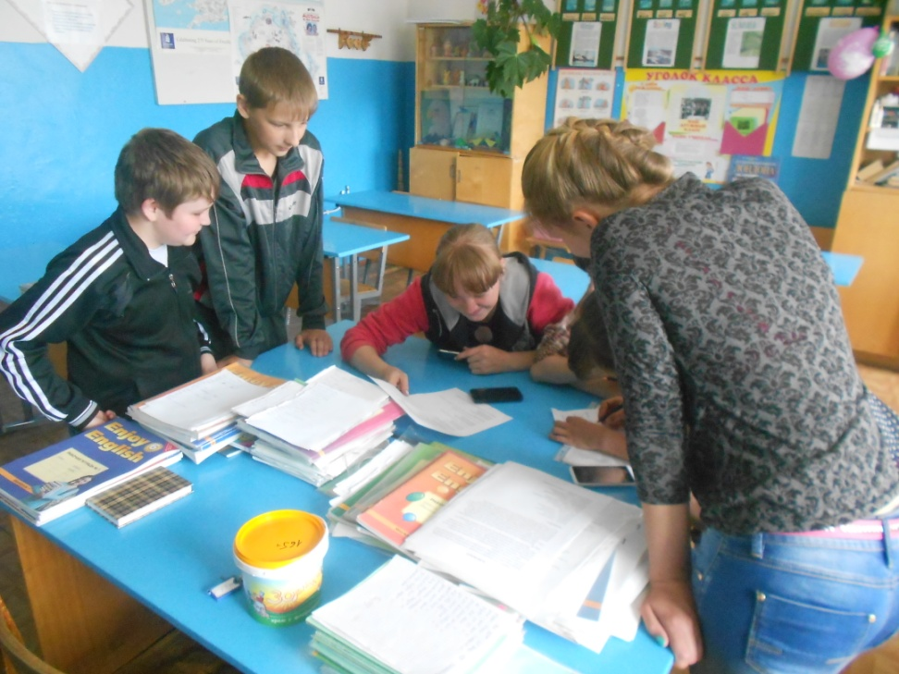
Решаем вместе, творим вместе и радуемся вместе!

Slide 4
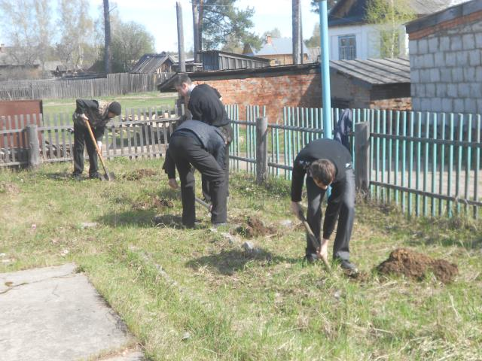
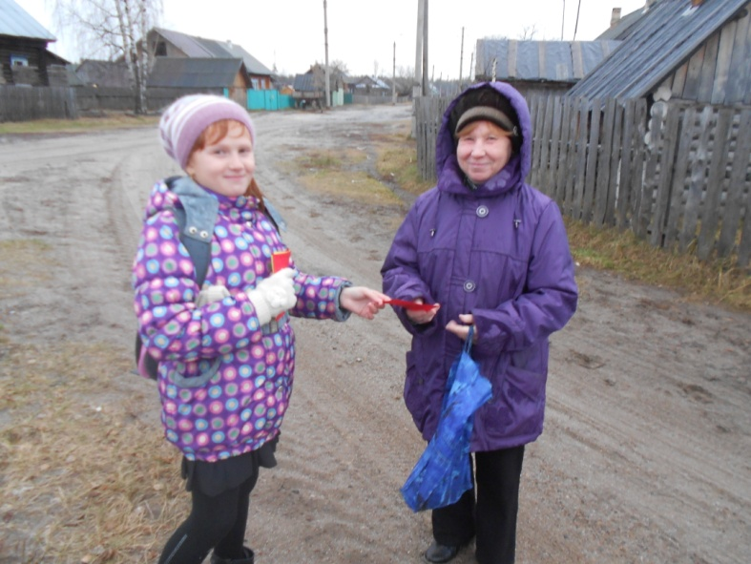
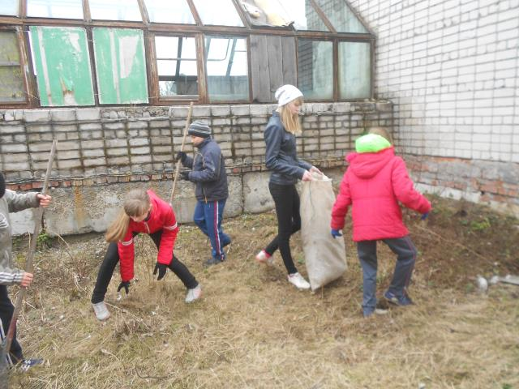
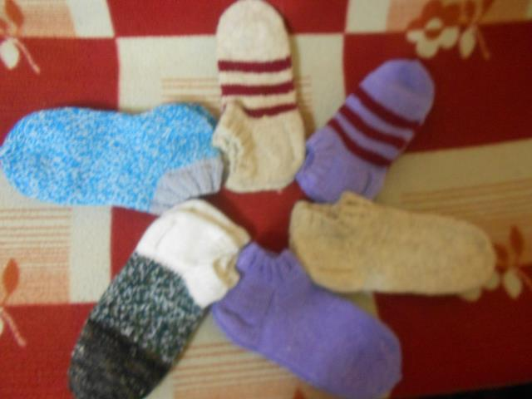
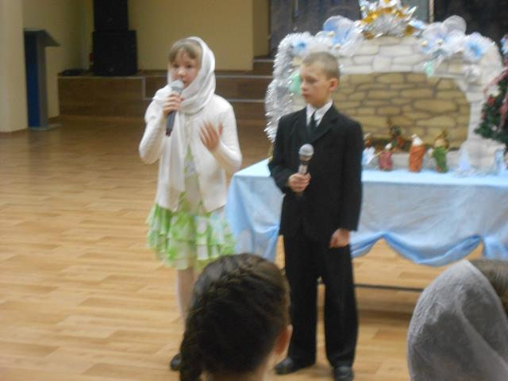
Наши дела:

Slide 5
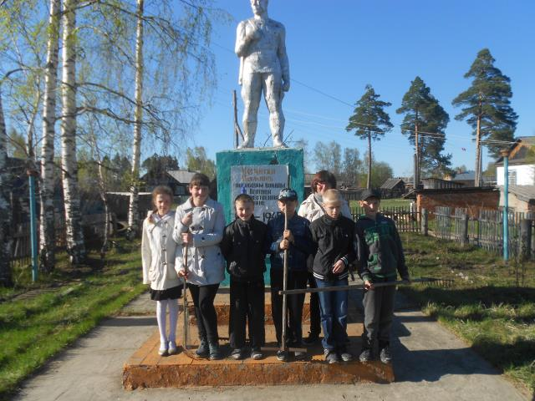
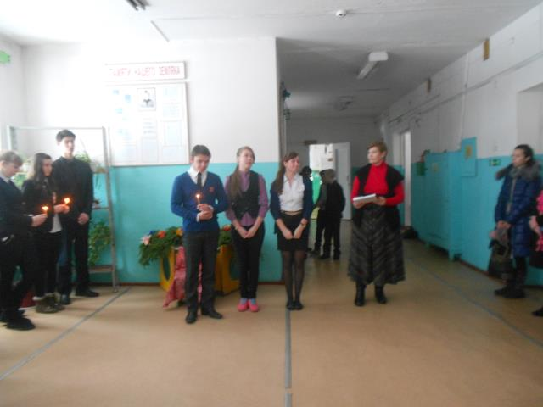
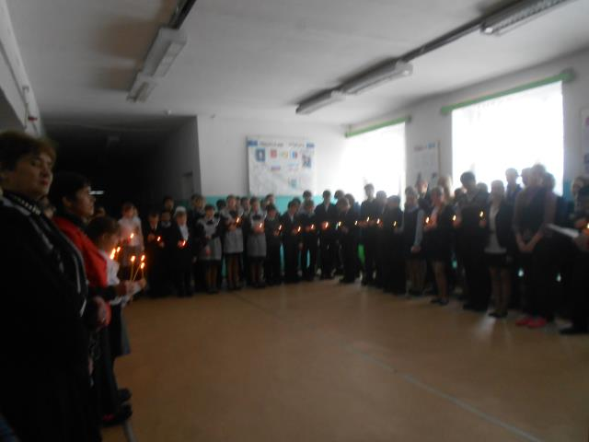
Помним своих героев

Slide 6
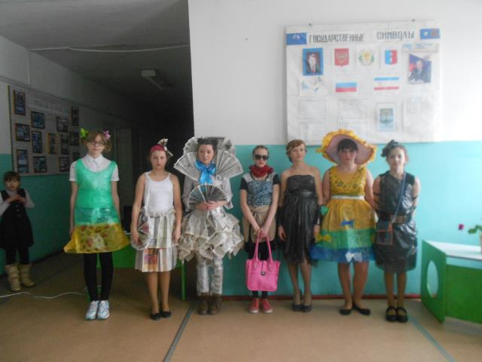
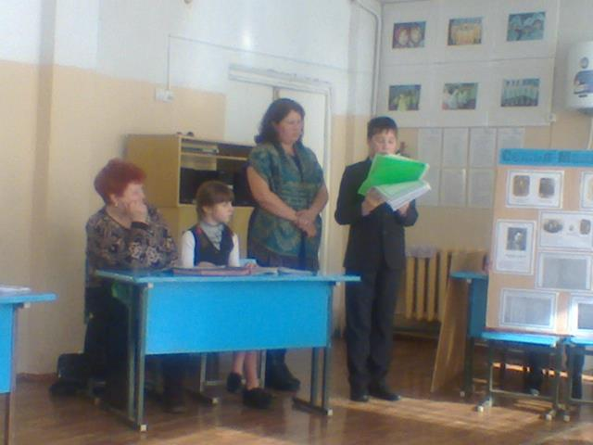
Бываем веселы и серьезны!

